Slide 1
使用的工具（供参考）：
1.JDK 1.8.0 进行Java开发的基础
安装与配置环境变量参考链接：https://www.cnblogs.com/nojacky/p/9497724.html
2.MySQL 8 相比与mysql 5.5版本，默认字符集支持中文，速度更快
安装与配置参考链接：https://blog.csdn.net/qq_37350706/article/details/81707862
3.Eclipse 使用人数最多的Java开发IDE之一
下载链接：https://www.eclipse.org/downloads/
4.Tomcat 9 部署JavaWeb项目的必备容器
安装与配置参考链接：https://blog.csdn.net/ELaXiaoSi/article/details/84190648
5.下载jdbc驱动包（jar文件）
mysql-connector-java-8.0.18.jar
下载与安装参考链接：https://blog.csdn.net/u010523770/article/details/52240946
项目使用mysql+jsp+servlet编写，采用B/S架构，优点：有大量开源框架，资料丰富，升级方便

Slide 2
创建一个JavaWEB项目
部署 Eclipse + Tomcat

Slide 3
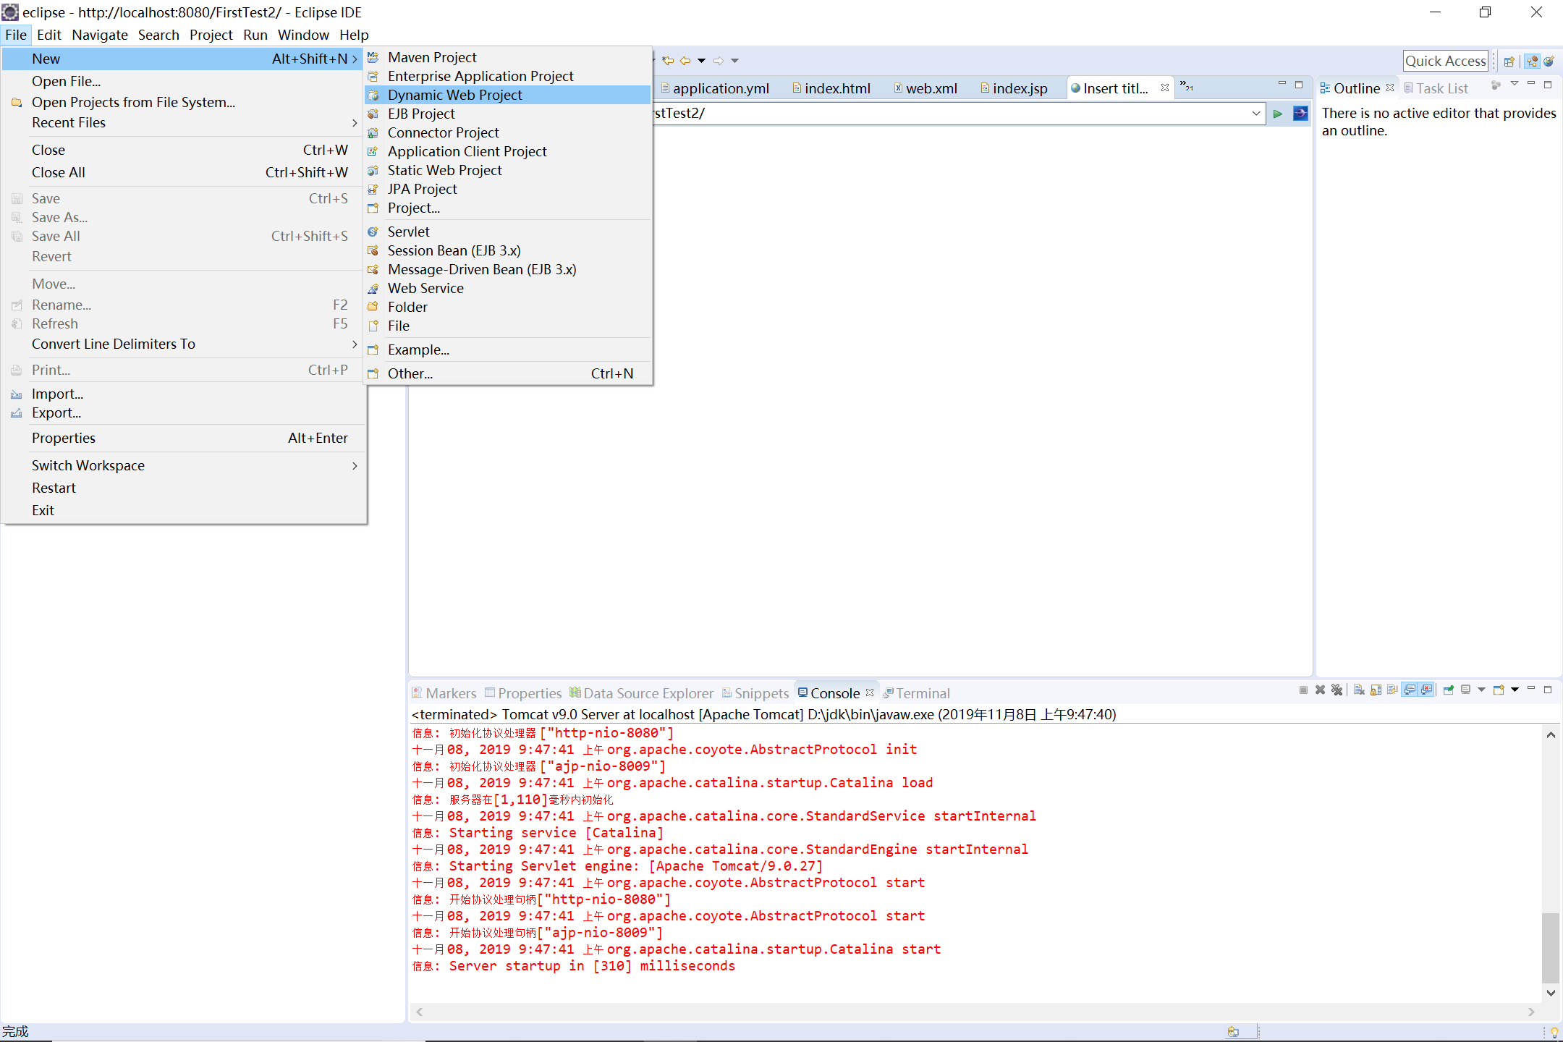
如右图

Slide 4
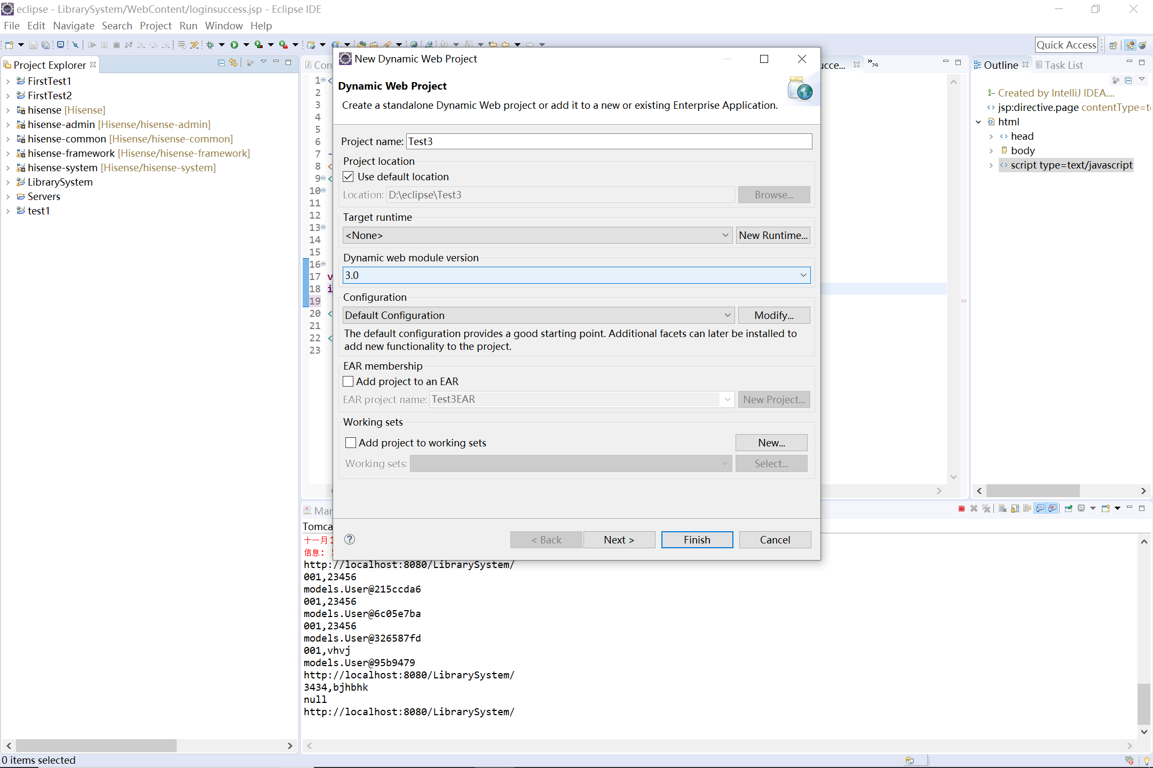
点击New Runtime

Slide 5
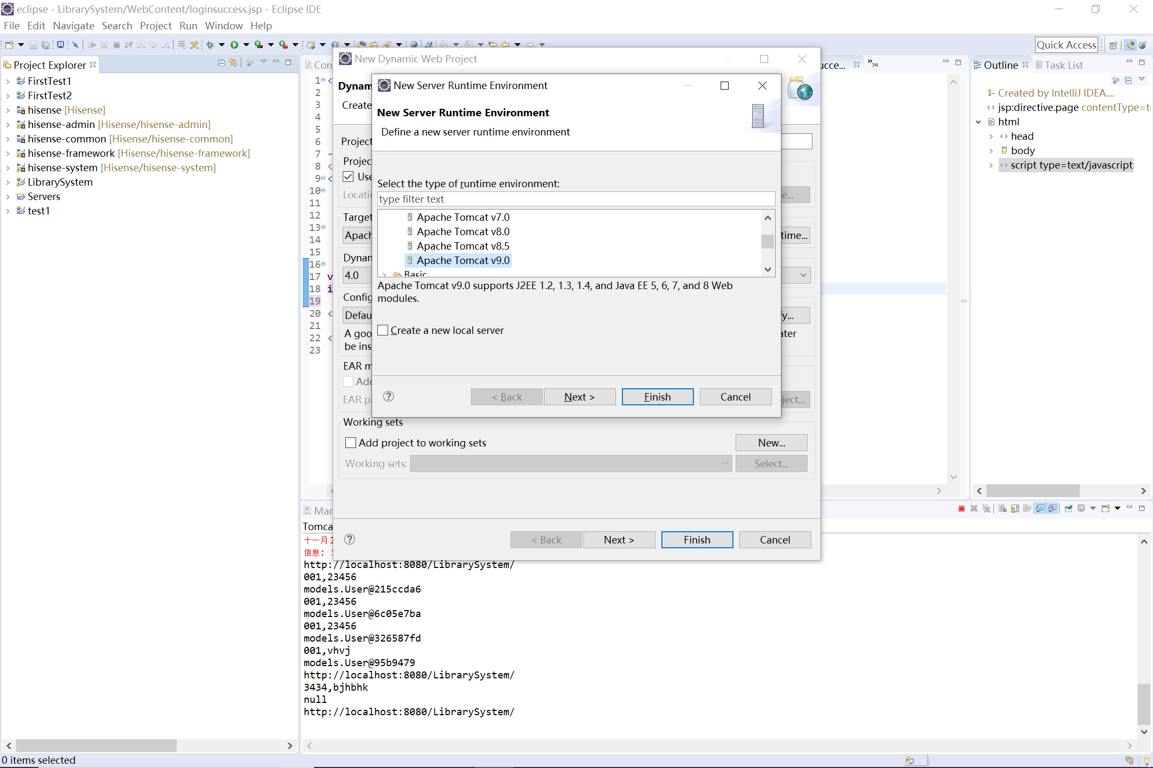
选择电脑上安装的Tomcat,这里以Tomcat 9为例，选择之后点击Next。

Slide 6
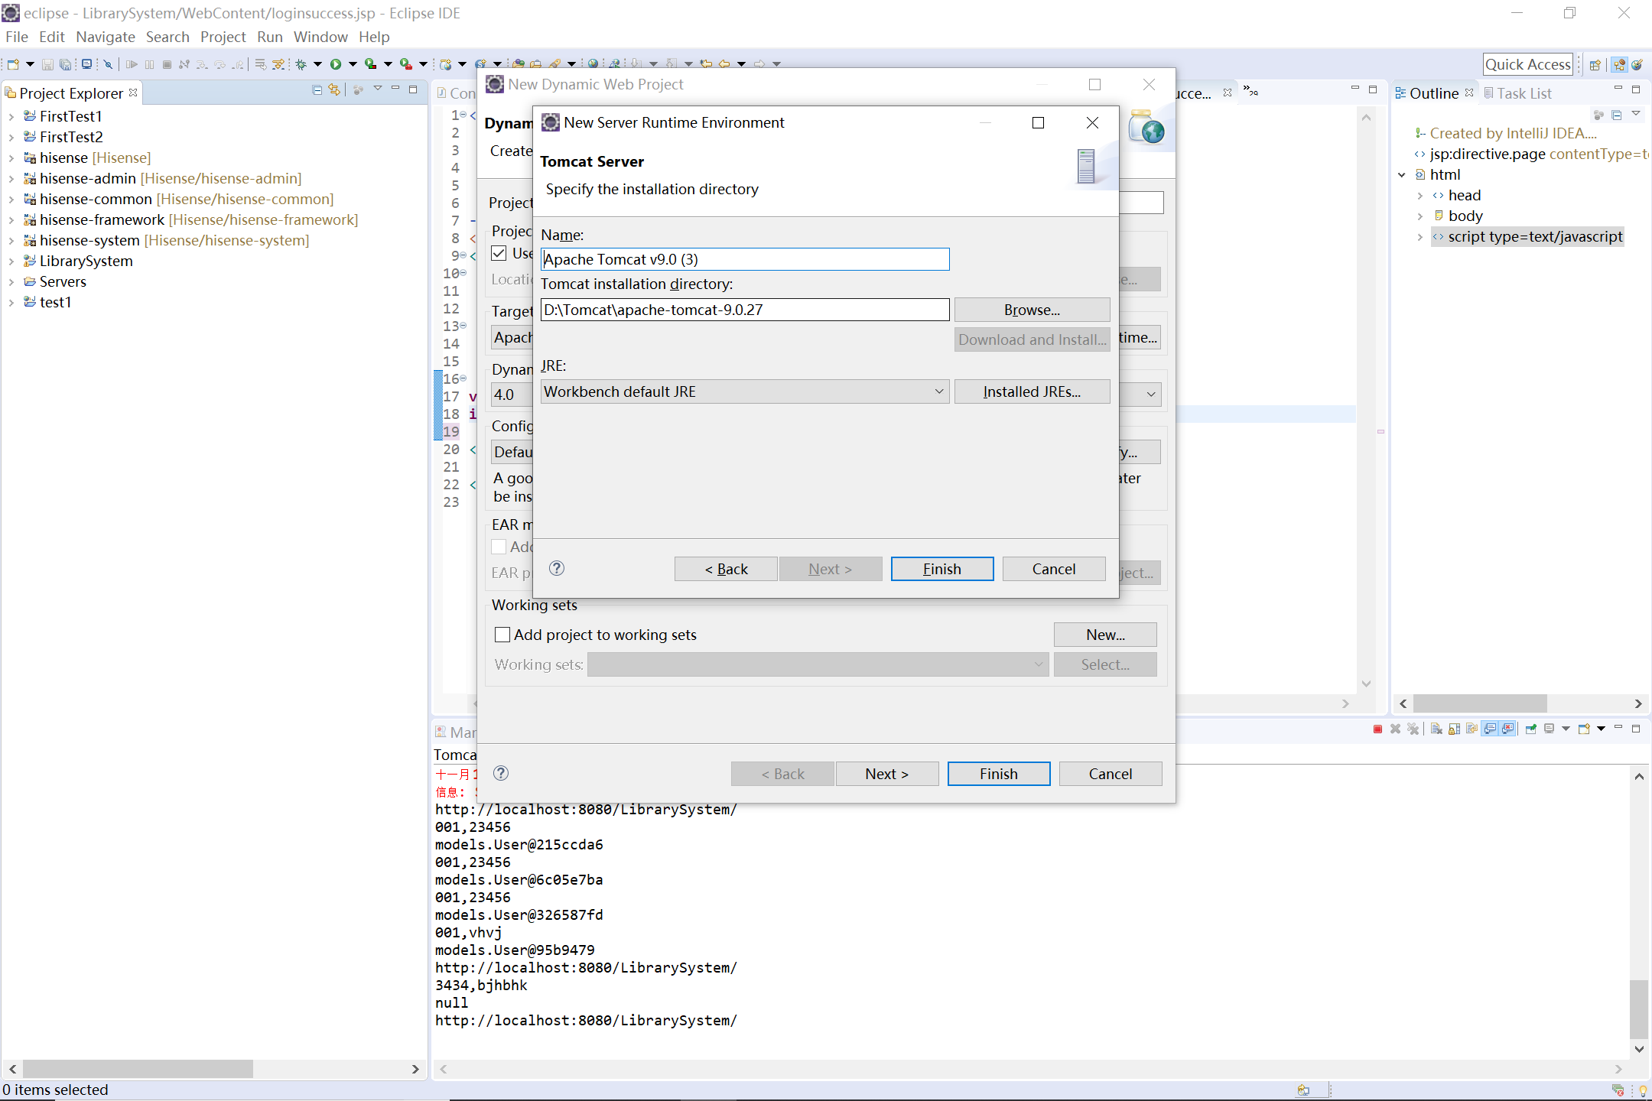
点击Browse选择自己电脑上安装Tomcat的位置。
然后再点击Installed JRES,选择项目所需要的JDK。

Slide 7
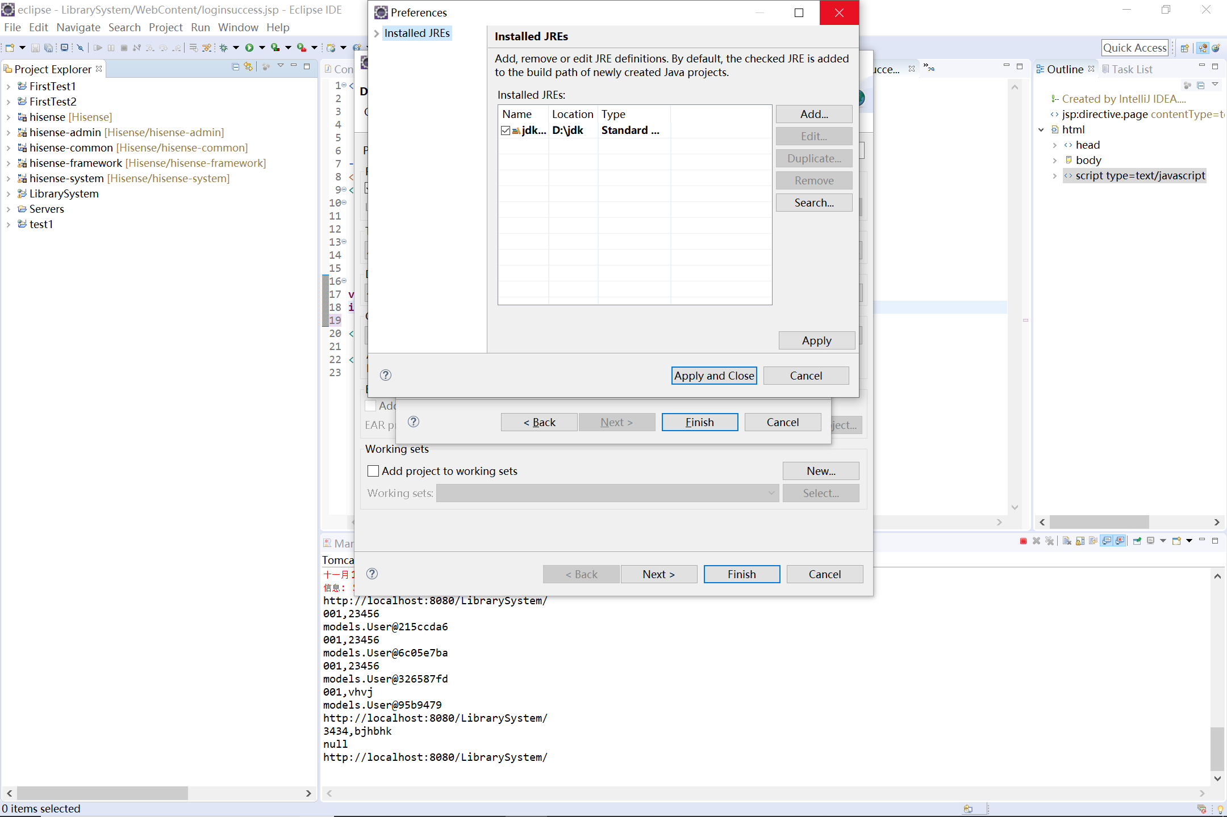
这里选择的jdk是安装eclipse的时候自动从电脑的环境变量中识别的，如果没有的话需要手动设置。
点击Apply and Close退出。

Slide 8
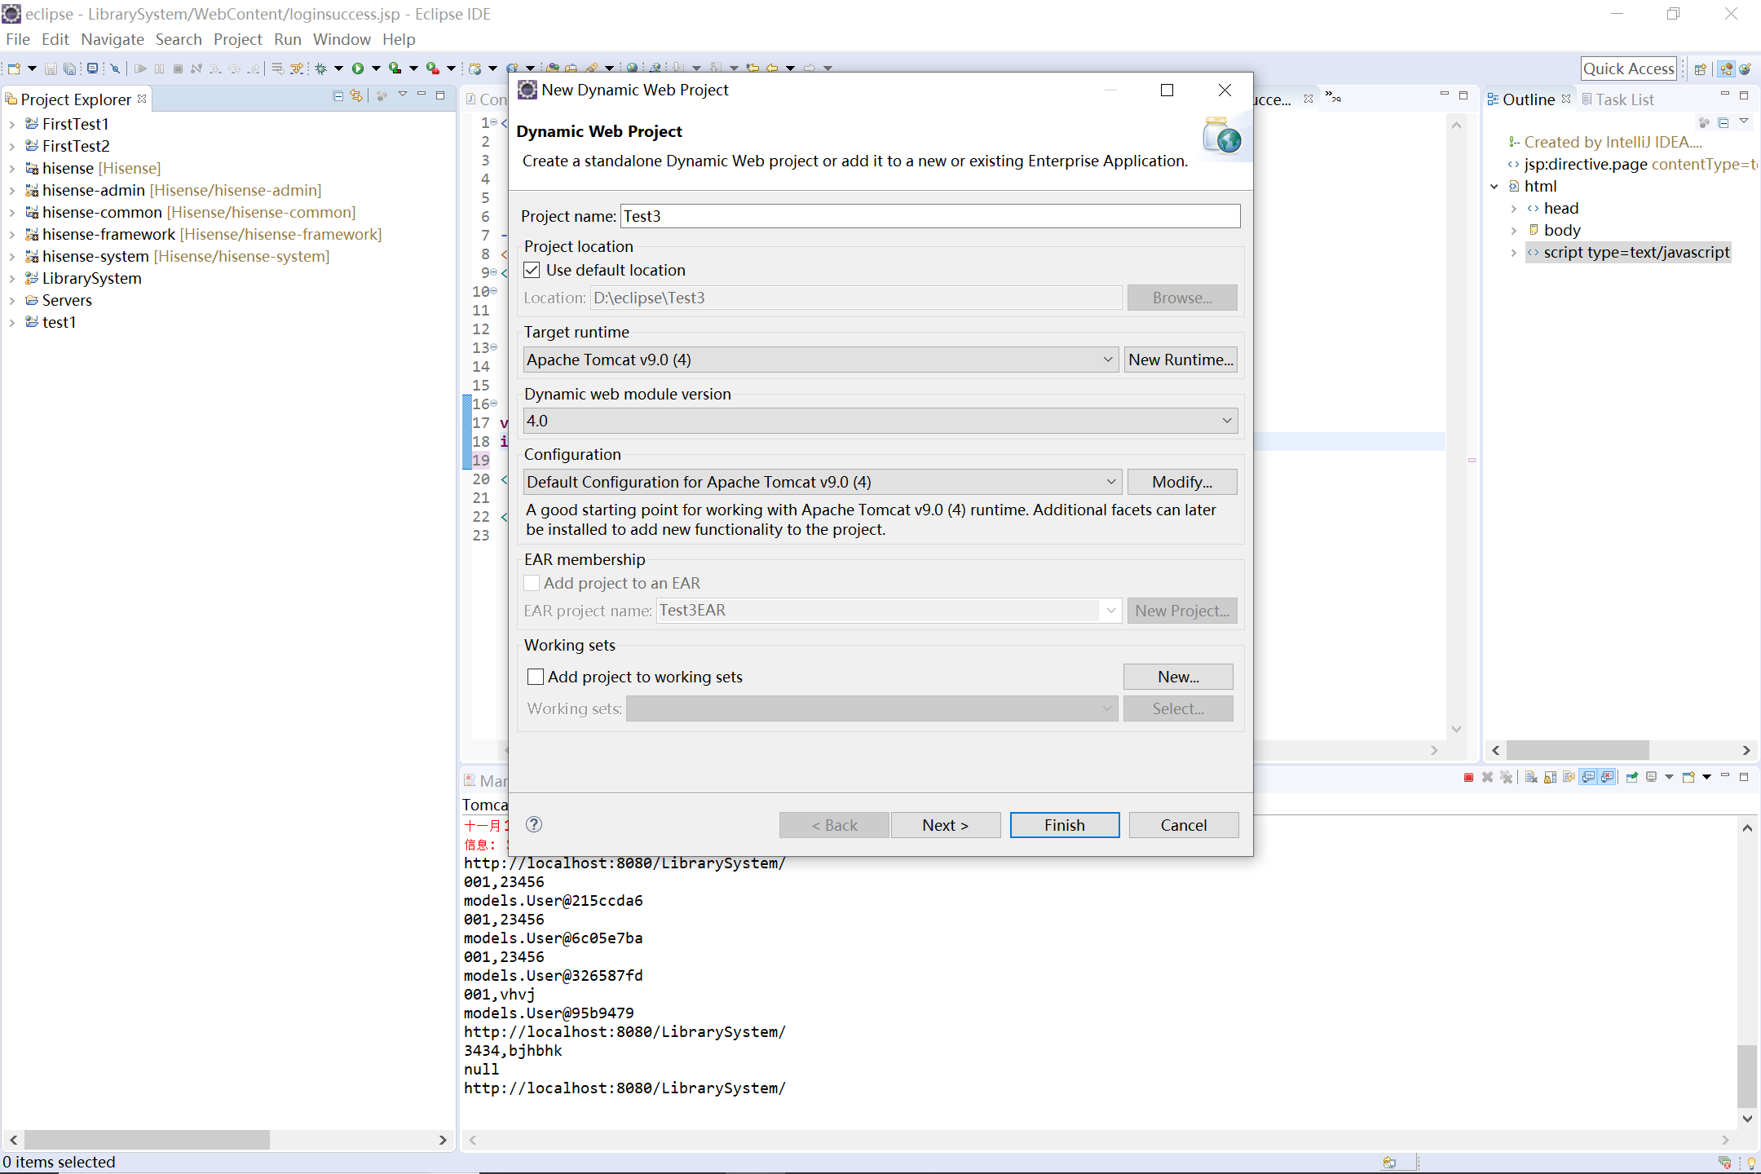
在将Tomcat和JDK设置好之后，界面显示如右图。点击Next。

Slide 9
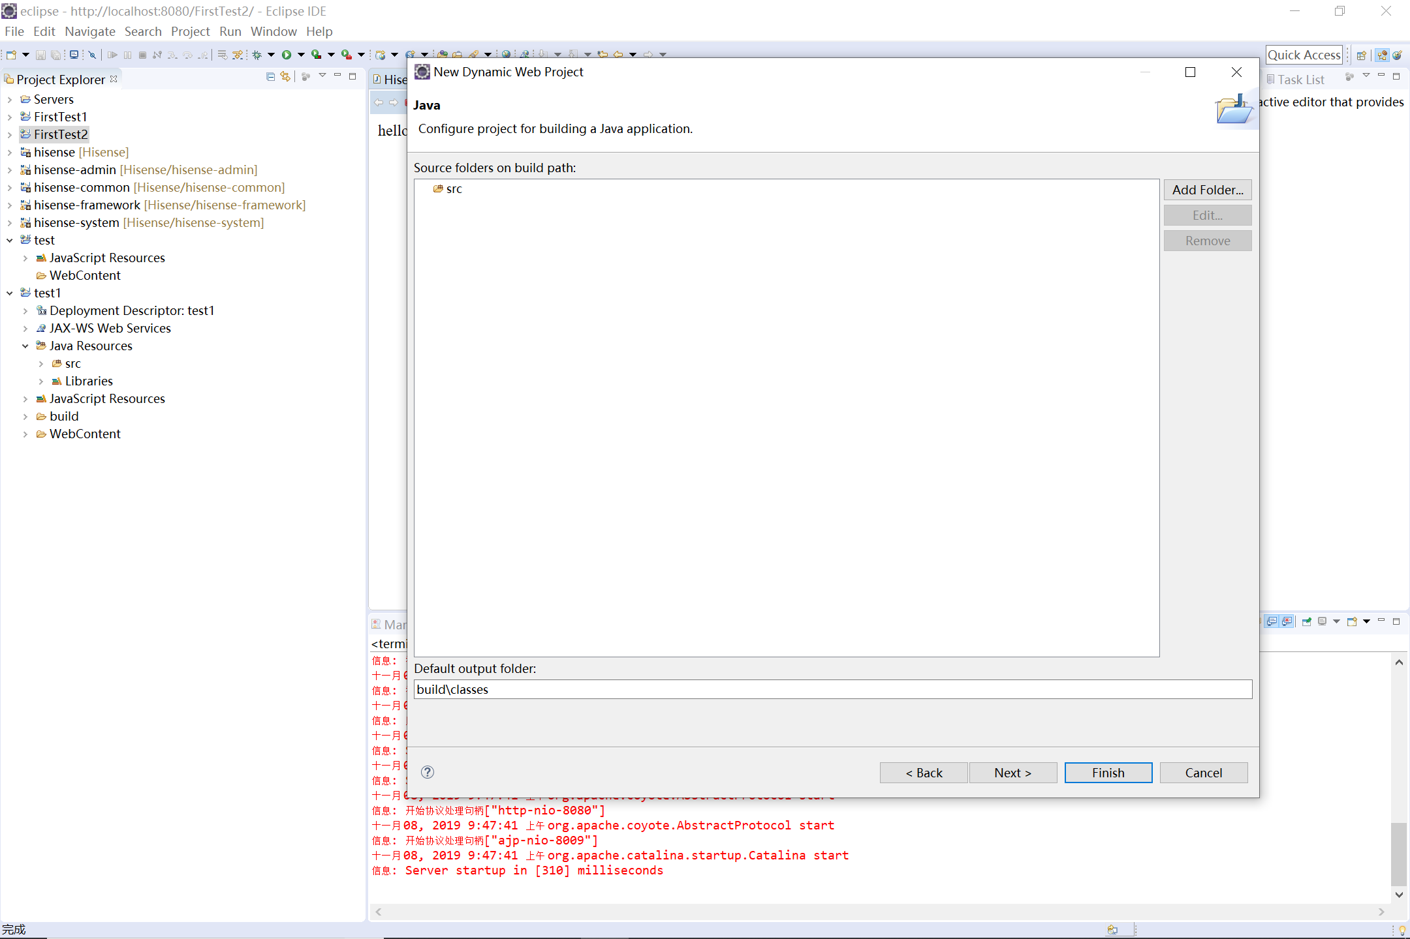
这一个页面不用改，直接Next。

Slide 10
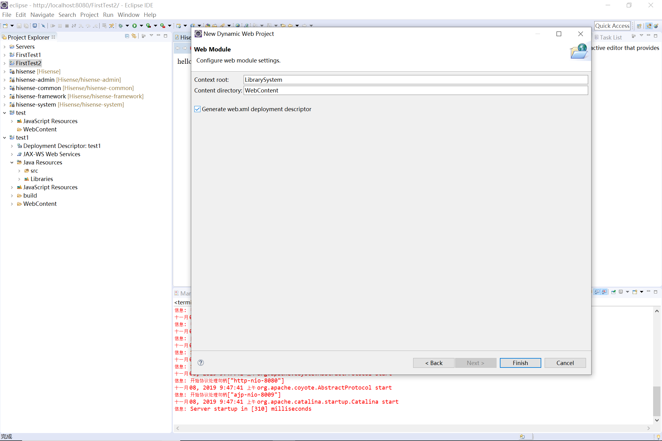
这里生成web.xml文件的框默认是不勾选的，需要选上；
完成以上这些步骤，理论上就可以建立一个web项目了。

Slide 11
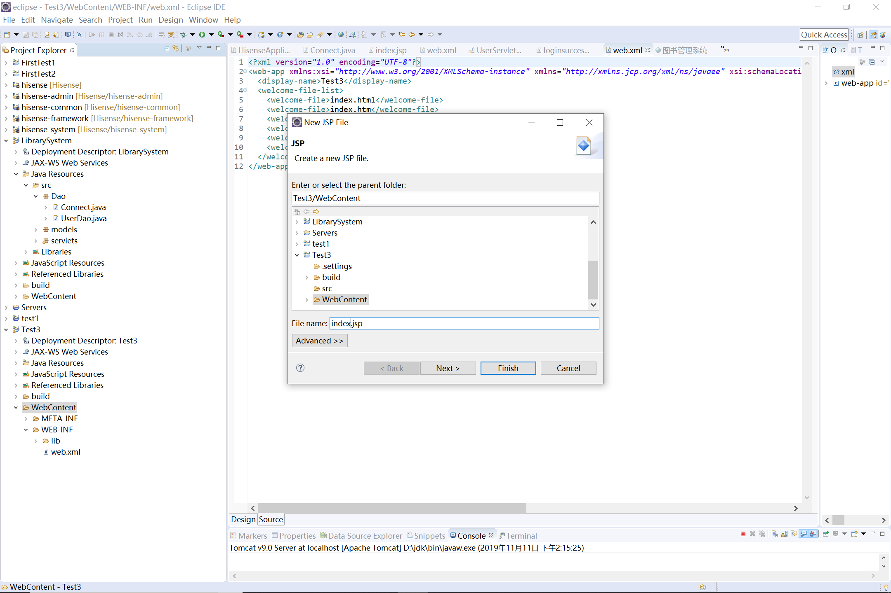
测试
右击WebContent→New→Jsp file将jsp文件命名为index.jsp
在生成的jsp文件的body标签中输入hello world
点击运行项目，选择Tomcat服务器（确保Tomcat已经启动），在浏览器的url输入框中输入http://localhost：8080/项目名/ 。
可以看到web界面上显示 hello world 。

Slide 12
将数据库连接工具包导入项目
实现 Eclipse 访问 MySQL

Slide 13
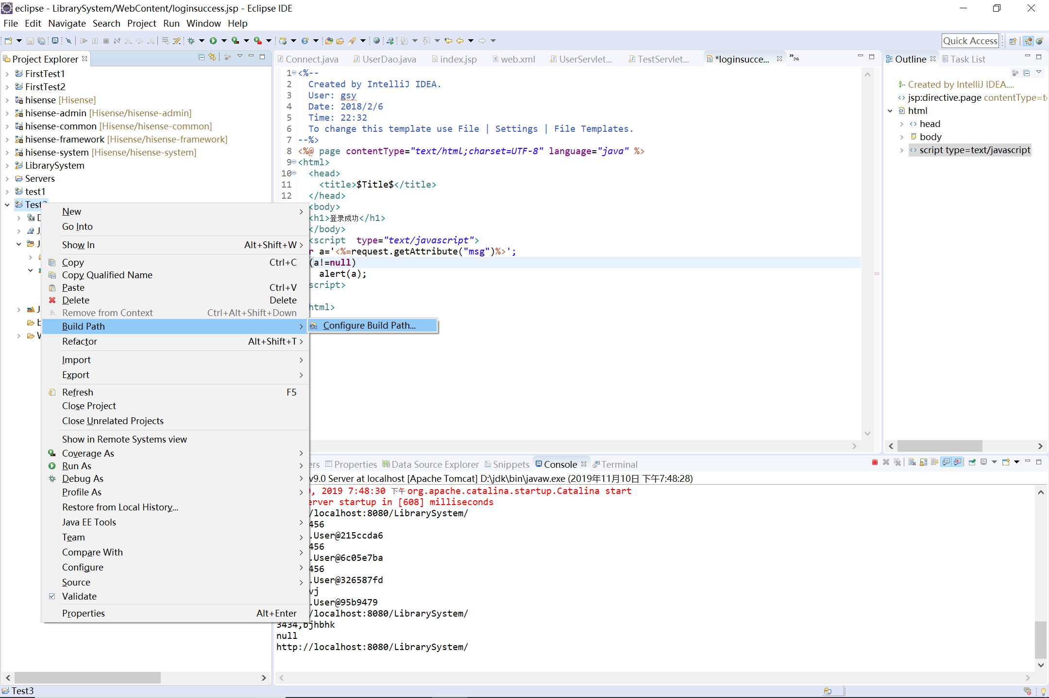
右击项目名称→Build Path→Configure Build Path

Slide 14
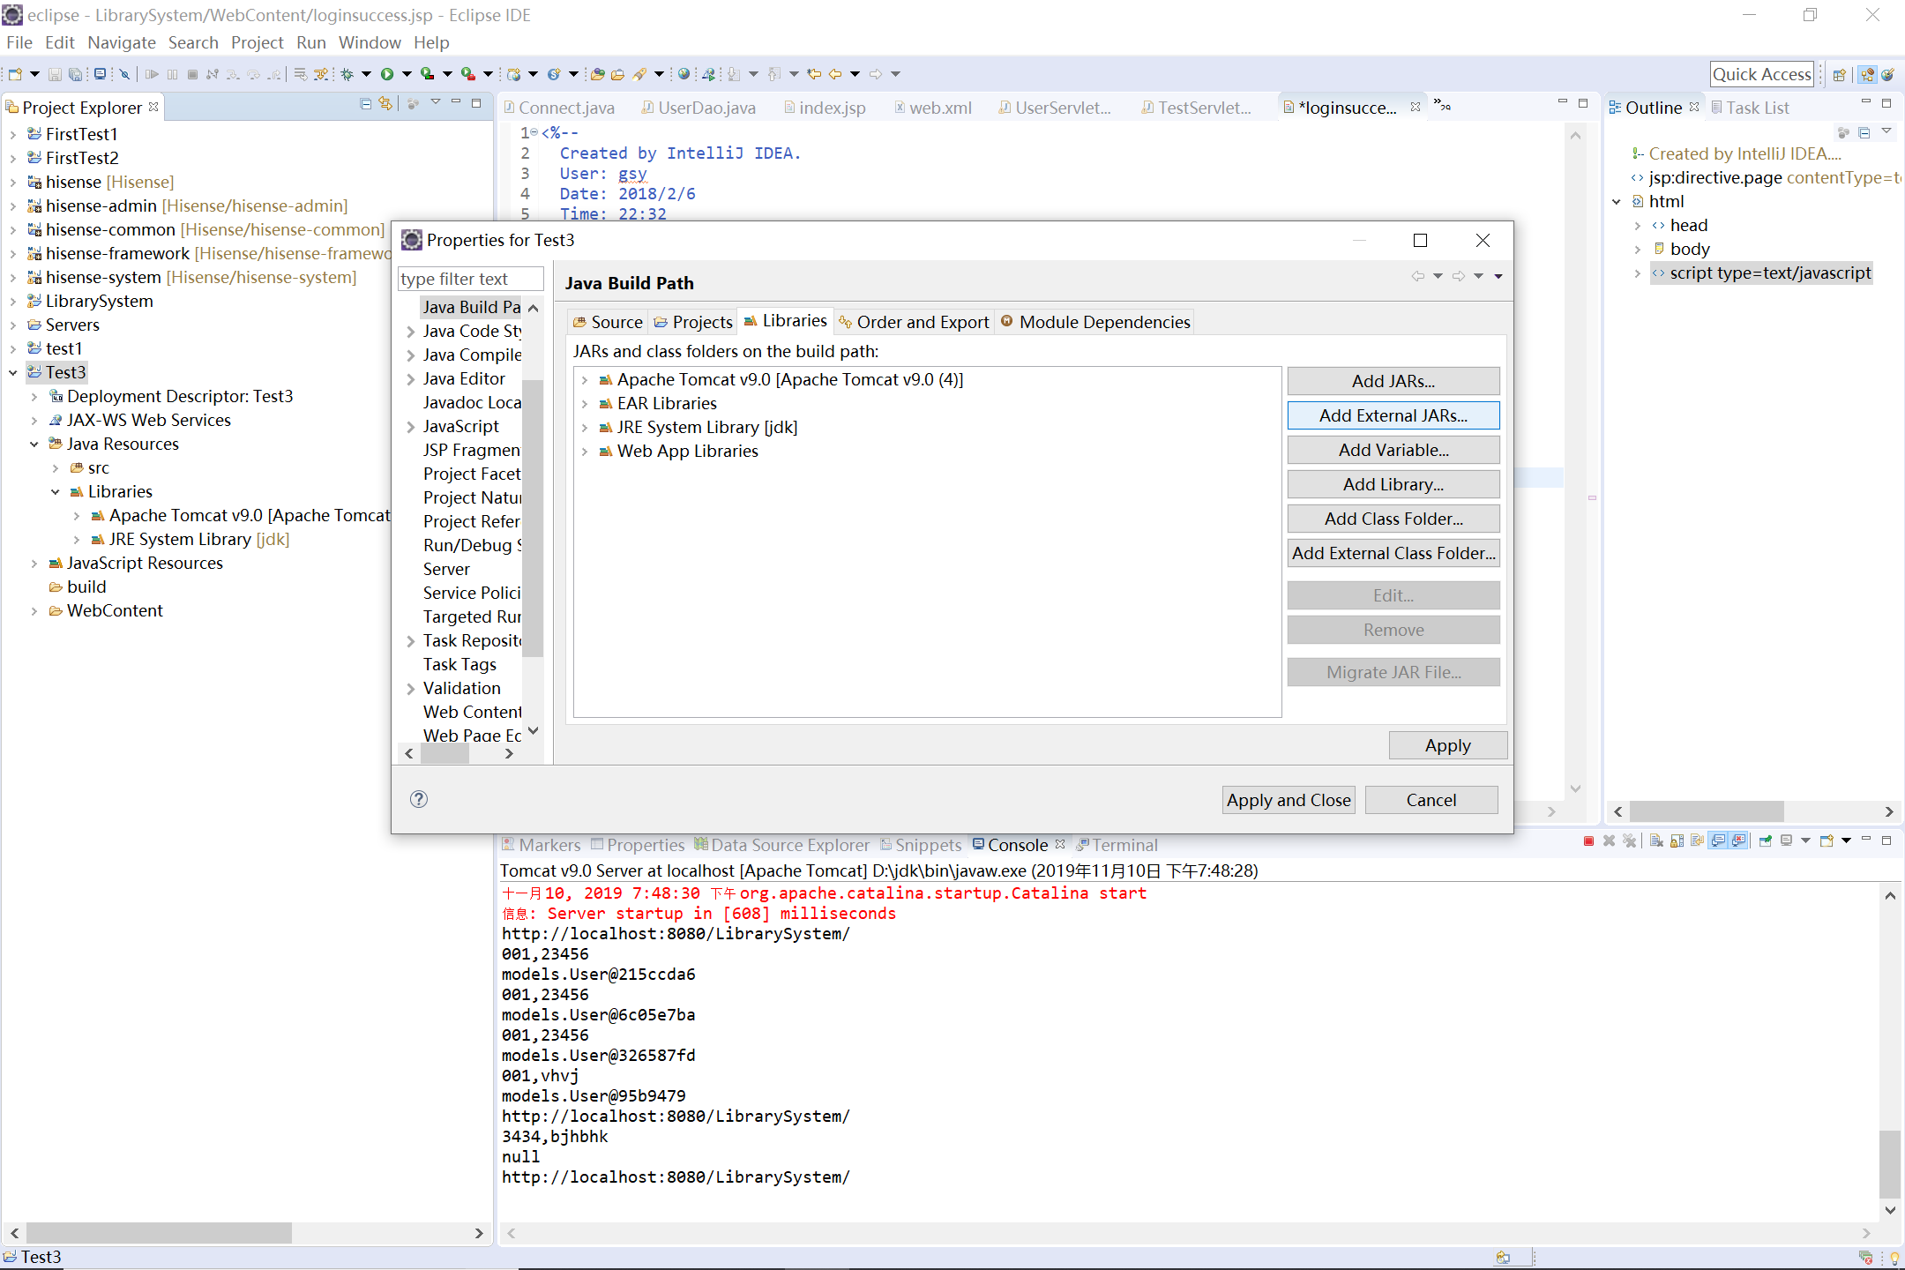
点击Add External JARS

Slide 15
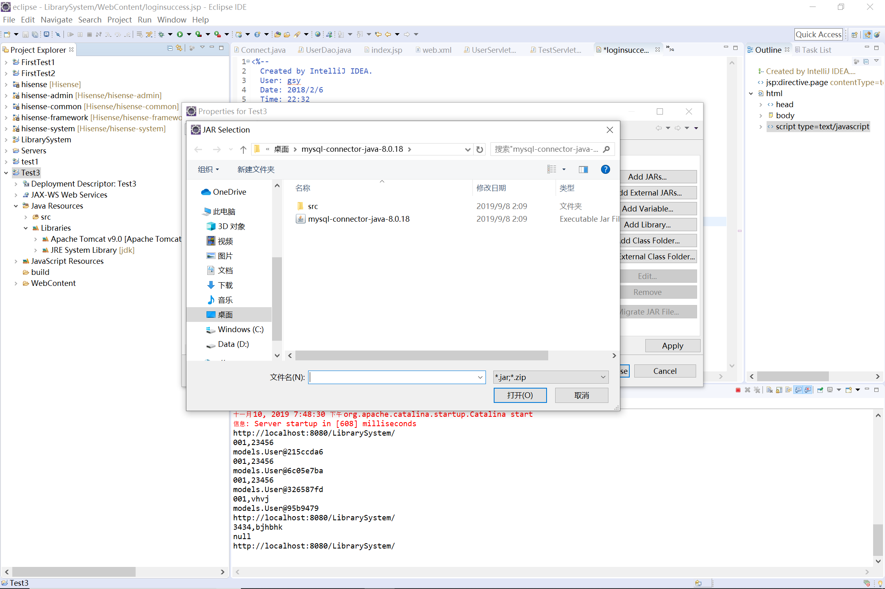
选择自己下载的mysql-connector-java的jar文件

Slide 16
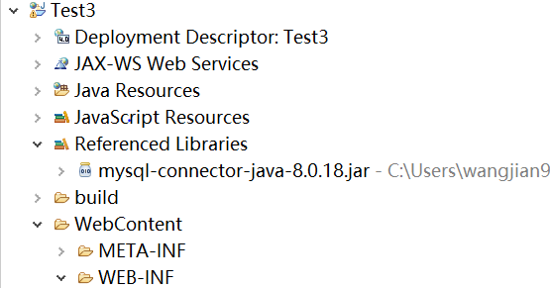
可以看到项目下面多了Referenced Libraries
里面有刚刚引入的JDBC
这种方式不仅用于添加JDBC，当我们的项目缺少包时都可以通过这种方式引入，这样我们的java代码才可以使用。

Slide 17
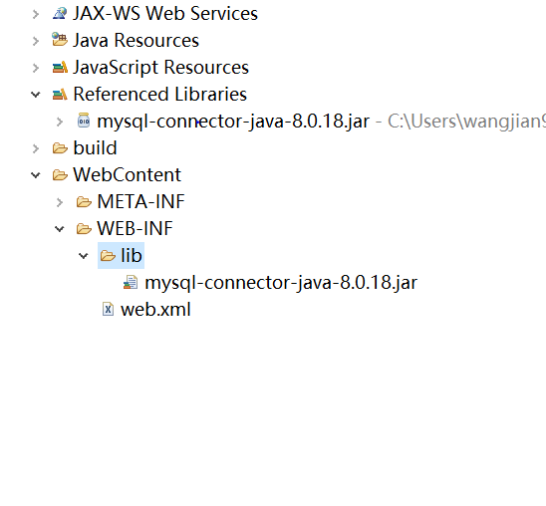
在jsp和servlet中也需要识别数据库的连接，所以我们还要将文件复制到Webcontent目录下的lib文件夹中

Slide 18
相关项目文件介绍

Slide 19
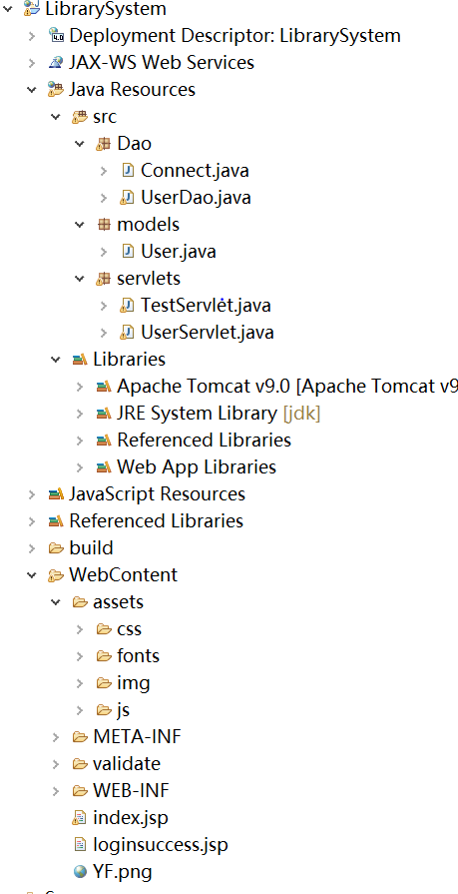
文件目录的结构介绍
1、前两个用的比较少，暂时不用管
2、Java Resources存放Java源文件，写的数据库连接类，各种模型类，以及servlet可以存放在这里。Libraries主要存放在编写java文件时用到的各种包,创建项目时自动生成的。
3、Referenced Libraries中是mysql-connector-java和以后可能用到的需要额外引入的包
4、build文件夹暂时不用管
5、WebContent中存放网站站点所需要的文件比如jsp页面，html文件，css文件，图片等等。

Slide 20
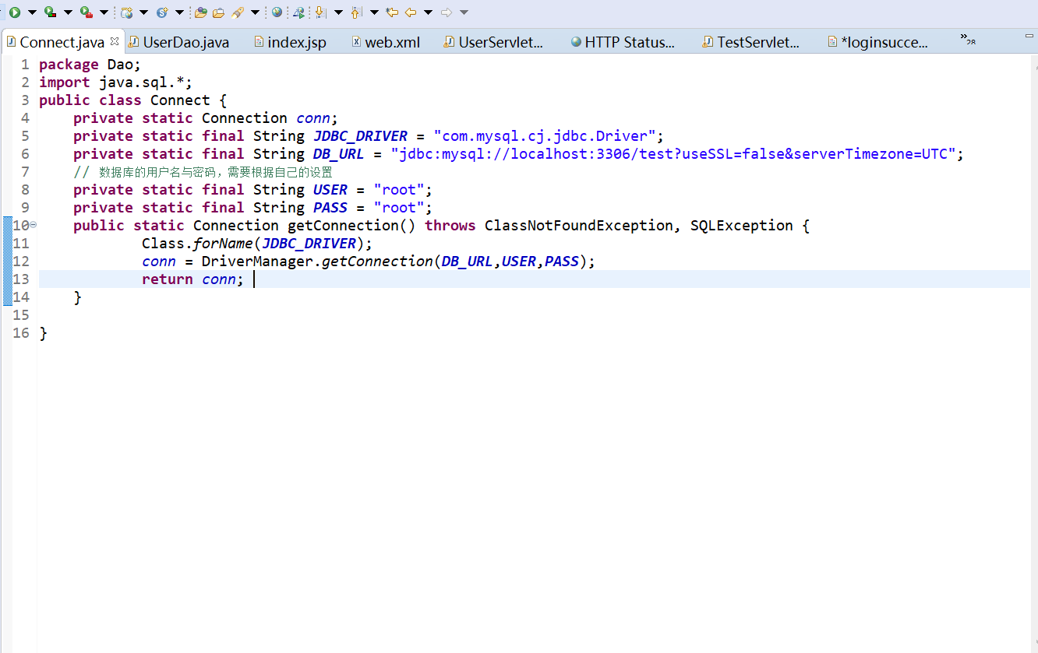
这是编写的数据库连接类，其中JDBC_DRIVER和DB_URL的格式是固定的，需要注意的是mysql6之前的版本JDBC名为com.mysql.jdbc.Driver，从mysql 6之后改为com.mysql.cj.jdbc.Driver，之所以将数据库连接写成一个类，是因为以后可以方便更改配置和方便调用。

Slide 21
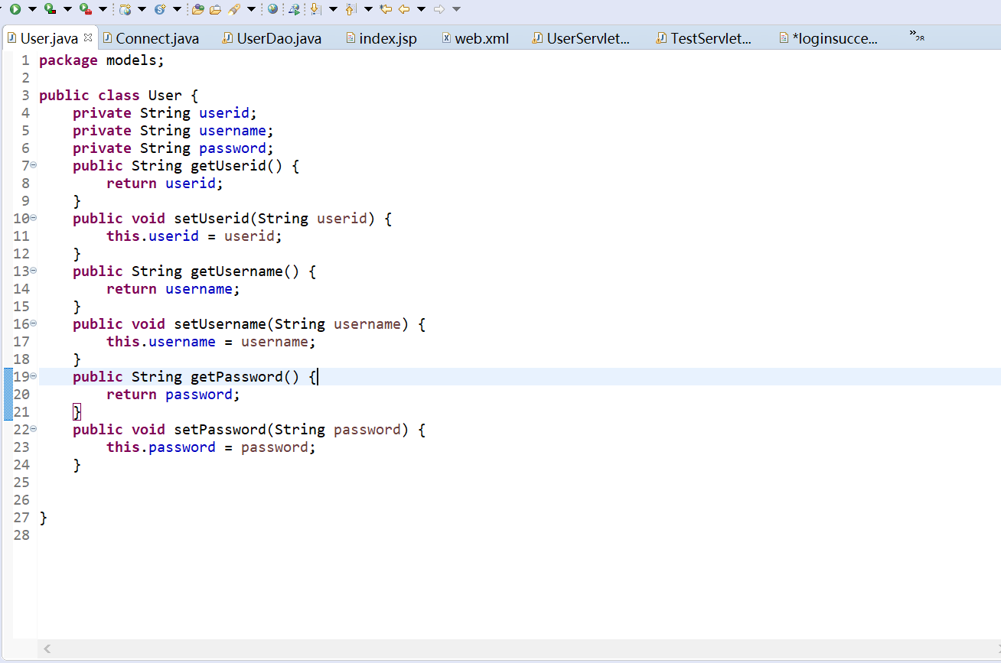
这是一个实体模型类User,有userid,username,password三个属性，相应的在数据库的user表中也应当有这三种属性，这样就建立从数据库到java实体类的对应关系

Slide 22
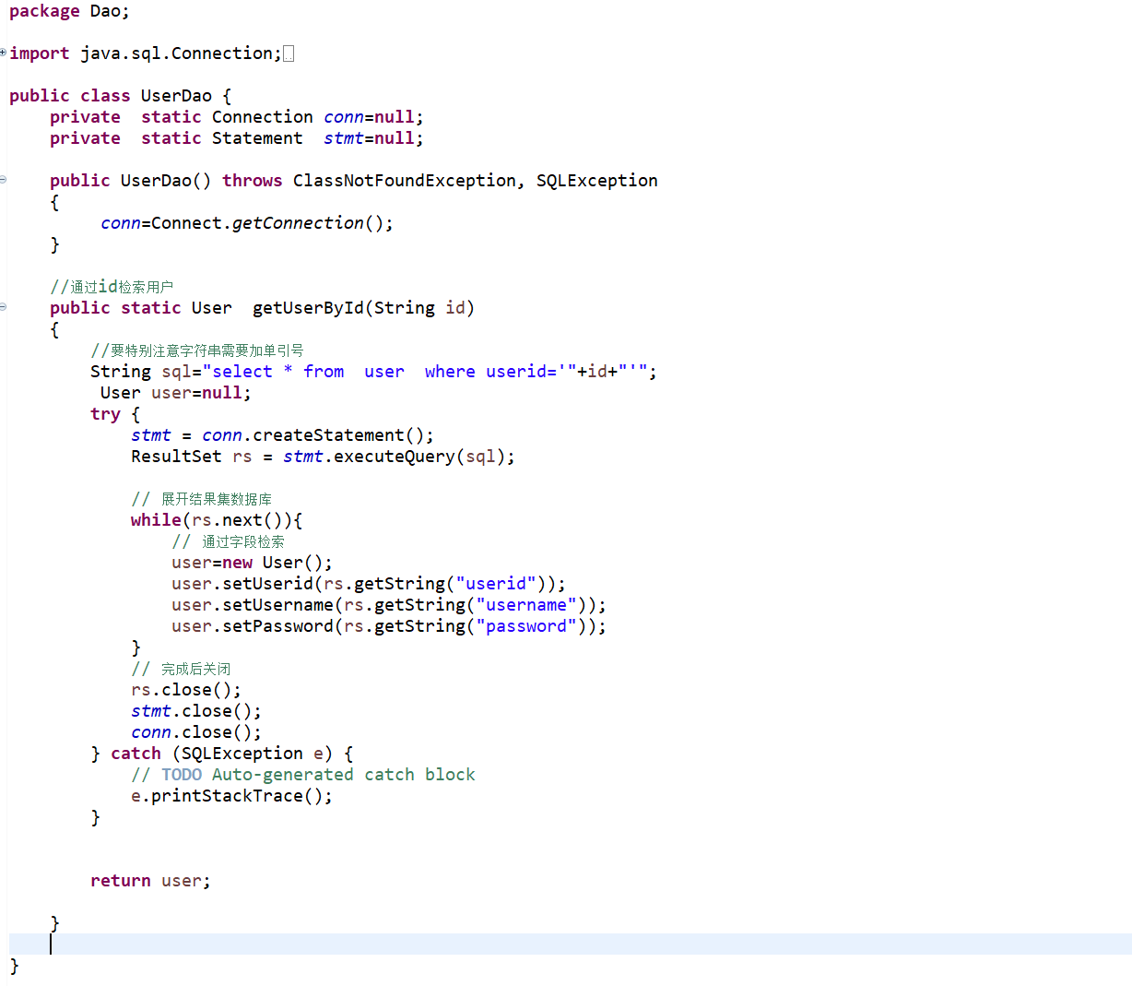
建立user表的操作类UserDao,在初始化类的同时获得数据库的连接，编写方法getUserById通过id获取数据库中的相应的user然后封装成java对象。

Slide 23
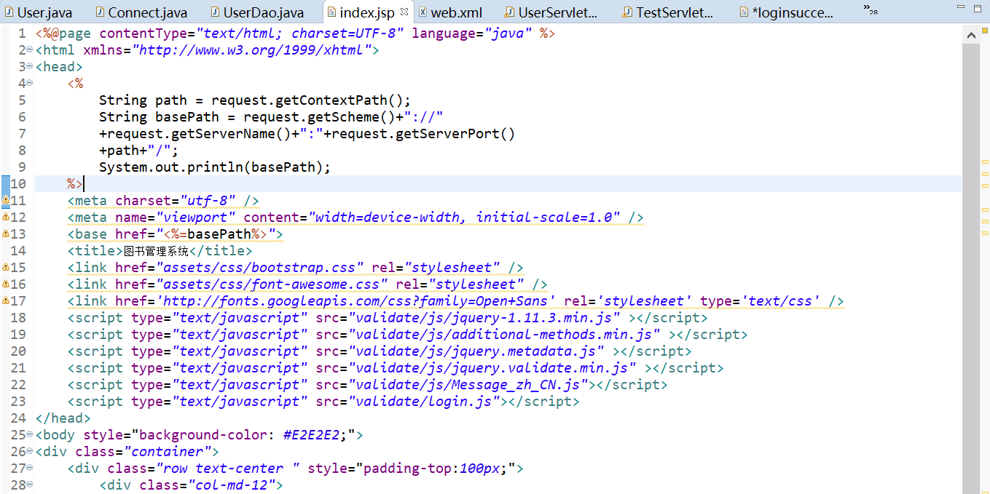
这是index.jsp文件，在本地浏览器浏览器url输入框中输入http://localhost:8080/项目名/
之后跳转到这个界面，相当于网站的首页。在head标签中<title>表示网站的名称，<link>中是引入的css的样式，<script>中引入javascript脚本，<body>中是网页展示的内容

Slide 24
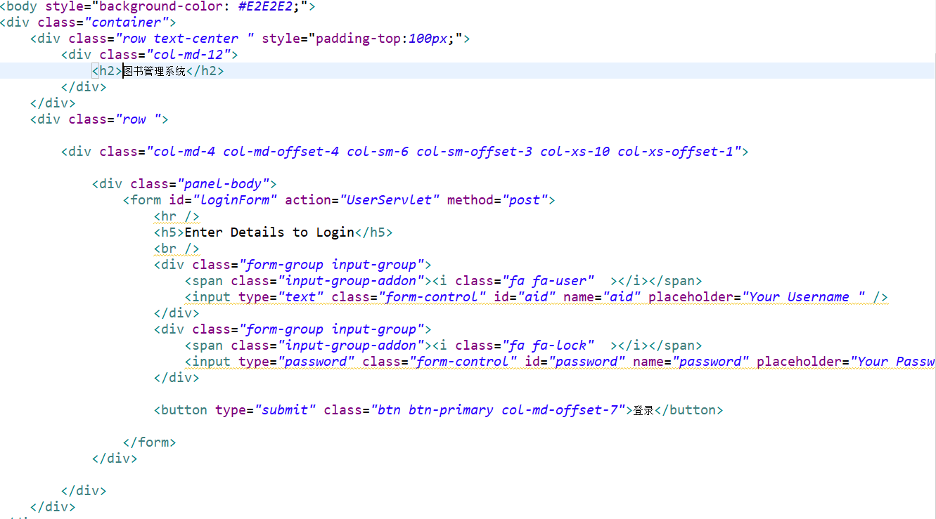
Jsp页面与servlet中的表单交互

Slide 25
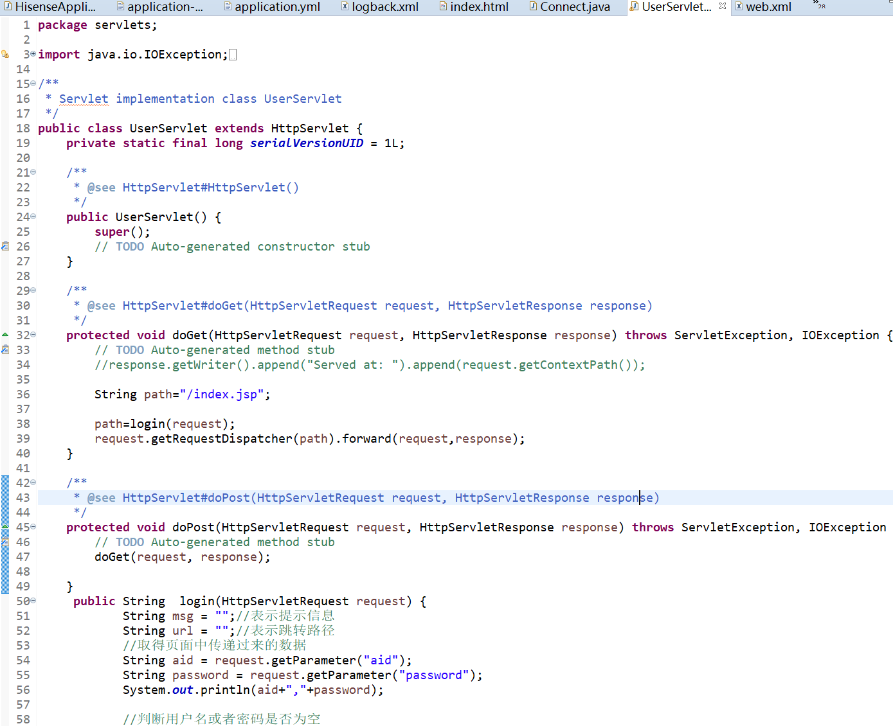
Servlet类都继承于HttpServlet类，自带doGet和doPost方法，在这两种方法中对form表单传来的数据进行处理和编写业务逻辑代码，比如判断用户名和密码是否正确。

Slide 26
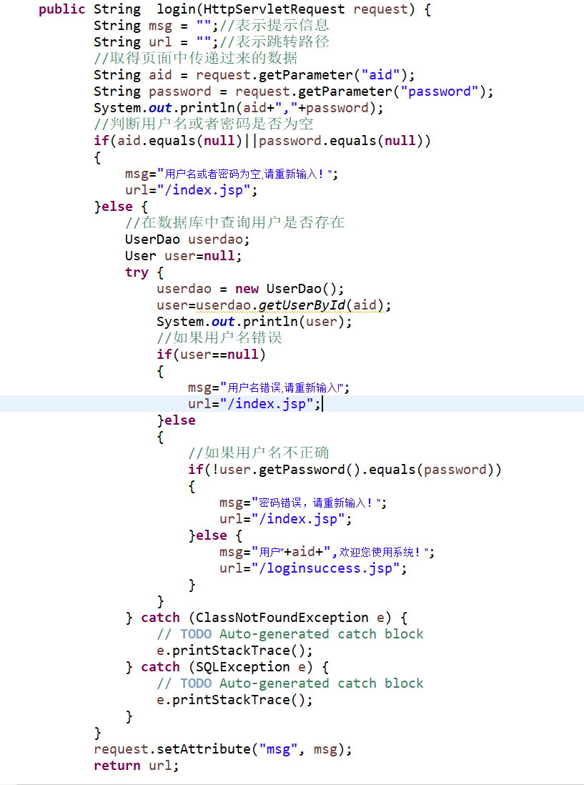
这是判断用户名和密码是否正确的业务逻辑代码
1、判断是否为空
2、判断用户名是否存在
3、判断用户名是否正确
以上条件都正确才能跳转到正确的页面，否则返回当前的页面。

Slide 27
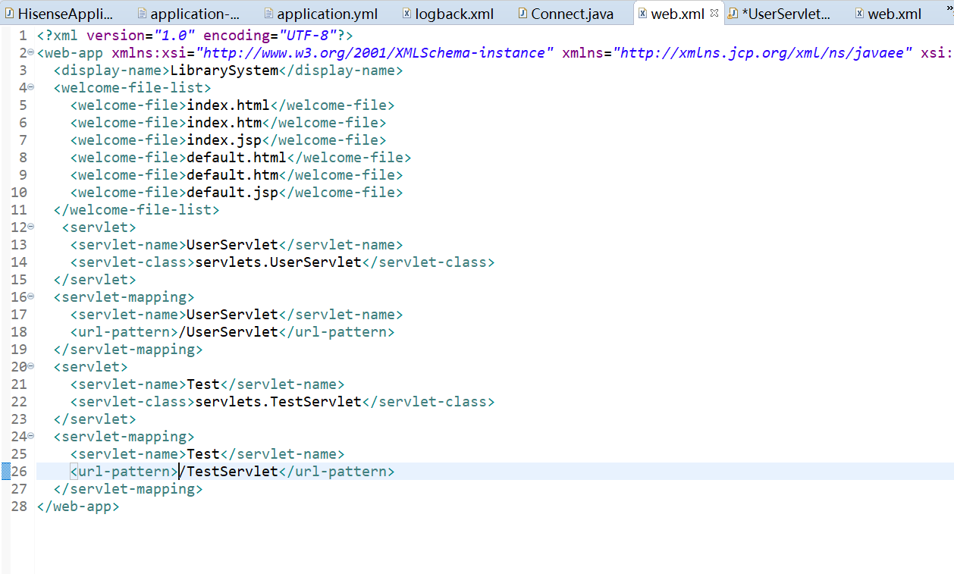
所有servlet都要在web.xml文件中进行注册，才能被jsp文件找到，<servlet-name>表示servlet的名字<servlet-class>表示servlet文件的位置<url-pattern>表示servlet映射到的url地址

Slide 28
